Slide 1

HỌC VIỆN KỸ THUẬT QUÂN SỰ
-------------***--------------
KHOA CÔNG NGHỆ THÔNG TIN
XÂY DỰNG HỆ THỐNG QUẢN LÝ THƯ VIỆN
TRƯỜNG ĐHDL PHƯƠNG ĐÔNG
Giáo viên hướng dẫn: THS. NGUYỄN HOÀI ANH
Sinh viên thực hiện: VŨ THỊ THU HIỀN
Hà Nội, 03/2013

Slide 2

NỘI DUNG
Yêu cầu bài toán
Mô tả hệ thống
Mô hình chức năng
Mô hình dữ liệu
Chương trình demo

Slide 3
Yêu cầu bài toán
Xây dựng chức năng cơ bản hệ thống quản lý thư viện:
Quản lý độc giả:
Làm thẻ bạn đọc: giáo viên theo cá thể
sinh viên theo tập thể.
Hủy thẻ: giáo viên thẻ không hết hạn
sinh viên hủy thẻ khi ra trường.
Quản lý mượn trả
Mượn nhiều sách trong một lần mượn
Trả sách của nhiều lần mượn khác nhau.
Quản lý sách:
Tự sinh mã khi có đầu sách mới về
Tự sinh mã cho từng quyển sách khi nhập thêm số lượng
Kiểm kê sách thay đổi trạng thái sách: mất, hỏng, tốt.

Slide 4
Mô tả hệ thống
Xử lý với độc giả
Trả sách
Độc giả
Xử lý
thông tin
Làm thẻ thư viện
Cho mượn
sách
Mượn sách

Slide 5
Mô tả hệ thống
Xử lý với nhà
xuất bản:
DS Nhập sách
Nhà
xuất bản
Xử lý
thông tin
Giao sách
Xử lý
phiếu nhập sách

Slide 6
Mô hình chức năng
Mô hình chức năng của hệ thống
Quản lý
thư viện
Mượn sách
Nhập sách
Quản lý
Mượn trả
Quản lý
Sách
Trả sách
Kiểm kê sách
Theo dõi hạn mượn tài liệu
Quản lý
Độc giả
Thanh lý sách
Làm mới thẻ
Hủy thẻ
Xử lý vi phạm

Slide 7
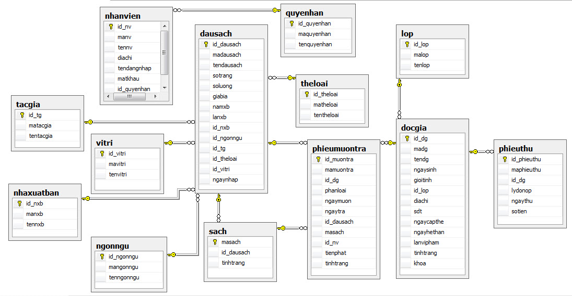
Mô hình dữ liệu
THIẾT KẾ HỆ THỐNG
Mô hình cơ sở dữ liệu của hệ thống

Slide 8
Chương trình demo
Visual Studio 2008
SQL Server 2005

Slide 9
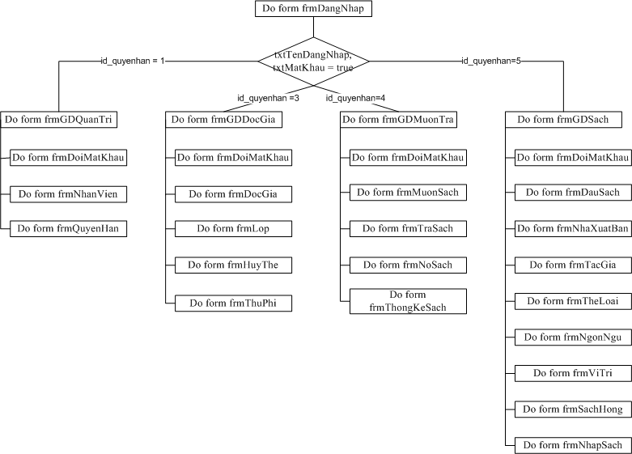
Chương trình demo

Slide 10
Chương trình demo
Nghiệp vụ mượn sách
Nhân viên: nhập mã đọc giả
Chương trình: kiểm tra điều kiện mượn
(Em chụp form mượn sách, với thông báo đọc giả được mượn sách)

Slide 11
Chương trình demo
Nghiệp vụ mượn sách
Nhân viên: nhập mã sách
Chương trình: kiểm tra có sách không
(Em chụp form mượn sách sau khi đã tìm ra quyển sách cần mượn)

Slide 12
Chương trình demo
Nghiệp vụ mượn sách
Nhân viên: chọn sách cho mượn
Chương trình: In phiếu mượn sách
(Em chụp form mượn sách sau khi đã chọn 2 quyển sách)

Slide 13
Chương trình demo
Nghiệp vụ trả sách
Nhân viên: Nhập mã đọc giả
Chương trình: Đưa ra danh sách những quyển sách đọc giả đang mượn
(Em chụp form trả sách sau khi nhập mã thẻ và đưa ra được ds những quyển sách đọc giả đang mượn, nhớ chọn đọc giả có sách mượn quá hạn để nói được về việc hiển thị thông tin sách quá hạn thế nào)

Slide 14
Chương trình demo
Nghiệp vụ trả sách
Nhân viên: Chọn sách bạn đọc trả
Chương trình: Cho phép trả sách
(Em chụp form trả sách sau khi đã chọn một quyển sách cho đọc giả trả)

Slide 15
Chương trình demo
Nghiệp vụ làm thẻ bạn đọc cho sinh viên
Nhân viên: Nhập file danh sách sinh viên từ Excel
Chương trình: In thẻ cho các sinh viên
(Em chụp form làm thẻ cho sinh viên sau khi đã Import một ds sinh viên từ Excel)

Slide 16
Chương trình demo
Nghiệp vụ hủy thẻ bạn đọc khi sinh viên ra trường
Nhân viên: Chọn sinh viên cần hủy
Chương trình: Hủy thẻ nếu sinh viên không nợ sách
(Em chụp form Hủy thẻ đã có danh sách các sinh viên thuộc khóa ra trường, sinh viên còn nợ sách có màu khác sinh viên không nợ sách)

Slide 17
Chương trình demo
Nghiệp vụ hủy thẻ bạn đọc khi sinh viên ra trường
Nhân viên: Chọn sinh viên còn nợ sách
Chương trình: Hiển thị form để trả sách
(Em chụp form Trả sách của sinh viên vừa chọn để cho phép trả sách)

Slide 18
Chương trình demo
Nghiệp vụ kiểm kê kho
Chương trình: Hiển thị thống kê theo tiêu chí.
Nhân viên: Chuyển trạng thái sách khi mất/hỏng
(Em chụp form Thống kê để thống kê sách hỏng, đã chuyển trạng thái được một quyển sách nào đó)

Slide 19
Chương trình demo
Nghiệp vụ nhập thêm số lượng cho sách đã có
Nhân viên: Chọn đầu sách cần nhập, nhập số lượng
Chương trình: Tự động sinh mã sách cho các quyển sách mới.
(Em chụp form Nhập sách đã chọn một đầu sách, nhập số lượng và đã sinh mã cho các quyển sách mới)

Slide 20
Chương trình demo
Nghiệp vụ nhập thêm đầu sách mới
Nhân viên: Nhập thông tin đầu sách mới
Chương trình: Tự động sinh mã cho đầu sách
(Em chụp form Nhập sách đã điền đầy đủ thông tin của đầu sách)

Slide 21
Em xin chân thành cám ơn!

